Slide 1
第三讲 职位分析
吴海波 助理教授
华南理工大学 工商管理学院
2021年3月

Slide 2
分组情况
1.蔡颜妃，咸靖玉，肖灿敏，孙琳珺，刘紫萍，石伊凡
2.李晓娜、哈勒哈什、陈思桦、杨阳、赖丹芝、丛若琦
3.陈艾玙，何梦蕾，汪思辰，杨恺靖，杨莉娟，周劲良
4.张巧欣；邓玉清；周卉；李娜；黄文彬；李逸斌；陈筱露
5.高赞宏 冯彬 张鸿杰 胡俊顺 李浪 王云飞
6.陈艾玙，何梦蕾，汪思辰，杨恺靖，杨莉娟，周劲良
7.黄炜杰，萧宇轩，温紫睿，文思怡，王兴凤，关惠心
8.林振戈 刘天宇 梅烨伟 孙绪聪 刘炳驿 邱炳鑫
9.陈思璇，林陈素雯，柳杨，森巴特·什合斯，徐飞，徐悦潼
个人案例分析专题选择截止日期：2021.5.1

Slide 3
小组展示
小组 | 章节 | 时间
1. 蔡颜妃，咸靖玉，肖灿敏，孙琳珺，刘紫萍，石伊凡 | 2 | 4.12
2. 李晓娜、哈勒哈什、陈思桦、杨阳、赖丹芝、丛若琦 | 4 | 4.26
3. 陈艾玙，何梦蕾，汪思辰，杨恺靖，杨莉娟，周劲良 | 10 | 6.7
4. 张巧欣；邓玉清；周卉；李娜；黄文彬；李逸斌；陈筱露 | 7 | 5.17
5. 高赞宏 冯彬 张鸿杰 胡俊顺 李浪 王云飞 | 8 | 5.24
6. 陈艾玙，何梦蕾，汪思辰，杨恺靖，杨莉娟，周劲良 | 1 | 4.5
7. 黄炜杰，萧宇轩，温紫睿，文思怡，王兴凤，关惠心 | 3 | 4.19
8. 林振戈 刘天宇 梅烨伟 孙绪聪 刘炳驿 邱炳鑫 | 9 | 5.31
9. 陈思璇，林陈素雯，柳杨，森巴特·什合斯，徐飞，徐悦潼 | 5 | 5.10

Slide 4

主要内容
职位分析概述
ComLOGO
职位说明书与任职资格
Loading 100%
SHENZHEN TX INFORMATION TECHNOLOGY CO.,LTD.
职位分析中的特殊问题

Slide 5
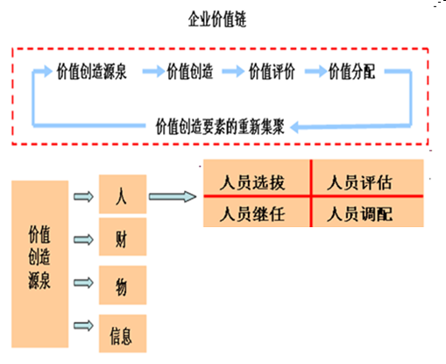
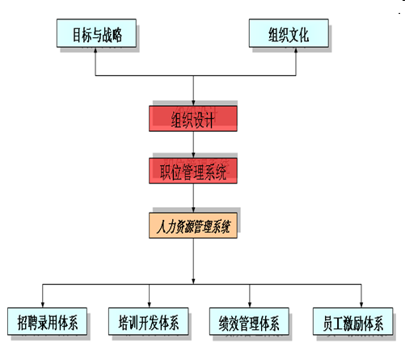


企业管理的基本问题
企业的战略目标是如何落地的？
企业价值创造的前提是什么？

Slide 6

职位分析概述
什么是职位（job）
职位（job）有多种称呼；
职位是职责的集合，它由多项职责构成，职责由多种任务构成，任务由多种工作环节构成，工作环节则由多种动作构成；
企业职位一般会以职位系列和职位族的形式体现出来。

Slide 7
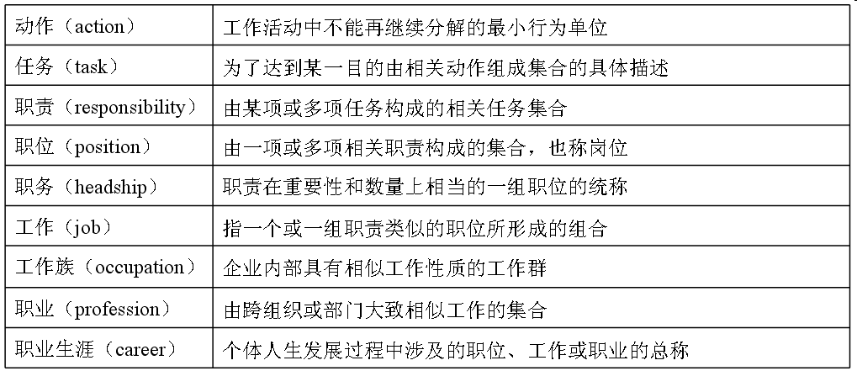
职位分析概述
职位分析中的相关概念

Slide 8
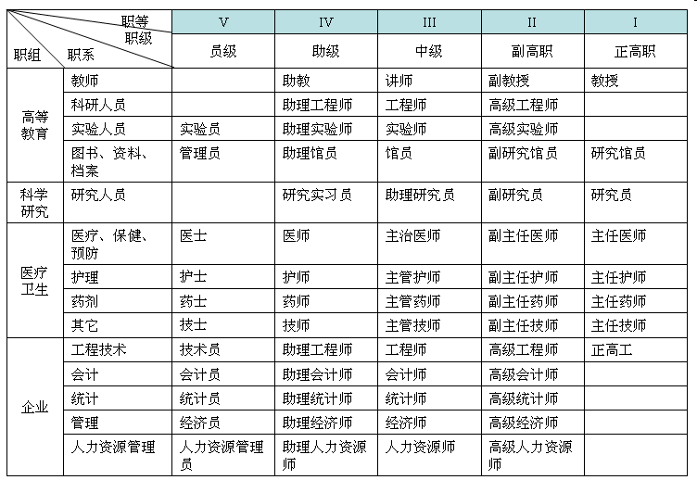
职等、职级、职系和职组的关系

Slide 9

职位分析概述
职位分析的历史与发展
起源：科学管理-时间动作分析；
发展：公平管理；
兴盛：反歧视运动；
成熟：管理规范化与职业化；
趋势：定量化与个性化；
职位分析在中国的发展。

Slide 10

职位分析概述
职位分析（job analysis）
职位分析是对职位进行研究并获得相关信息的方法、技术和流程的总称；
职位分析有时也包括职位评估；
两大文件：职位说明书和任职资格。

Slide 11
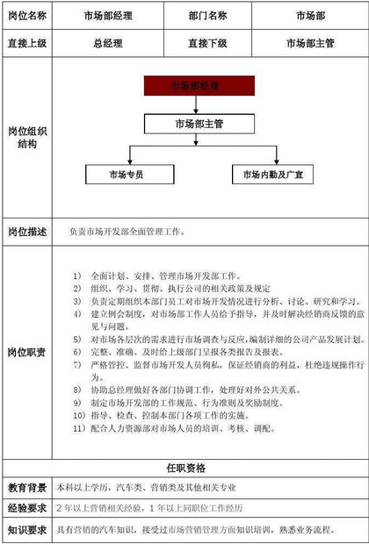
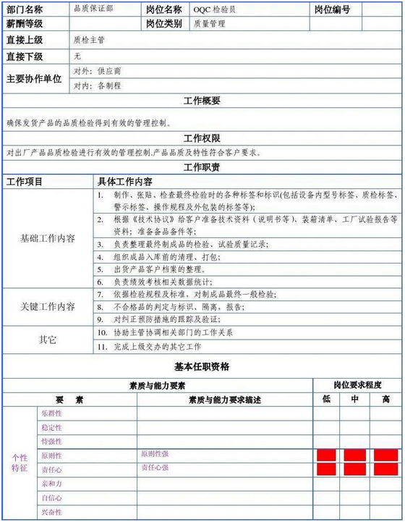

Slide 12
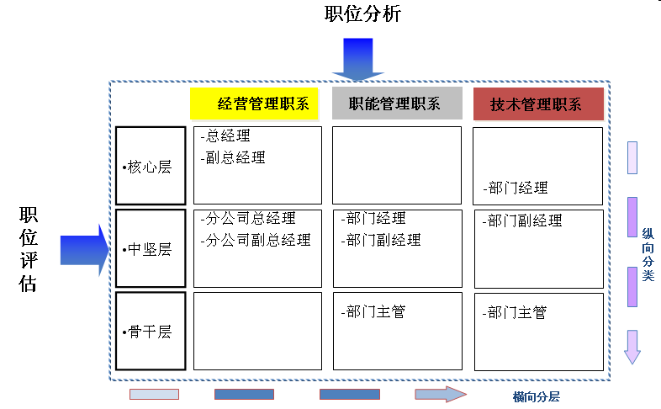
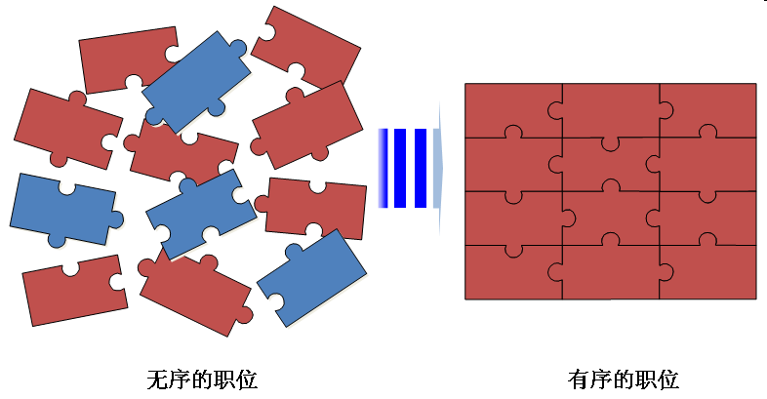
职位分析概述
职位分析和职位评估的实质

Slide 13
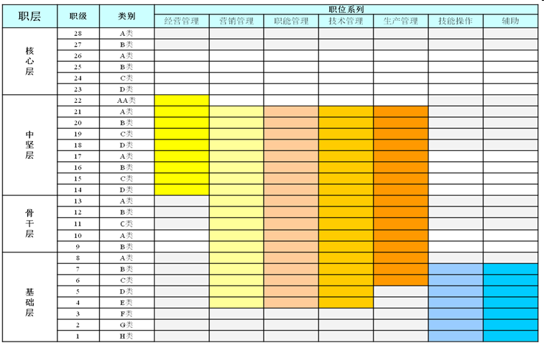
职位分析概述
职位分析的成果之一：职位管理体系

Slide 14
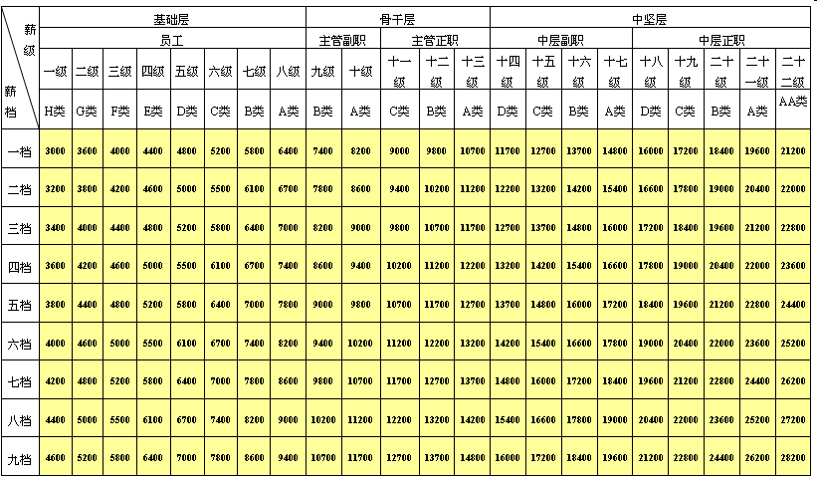
职位分析概述
职位分析的成果之一：职位管理体系之薪点表

Slide 15
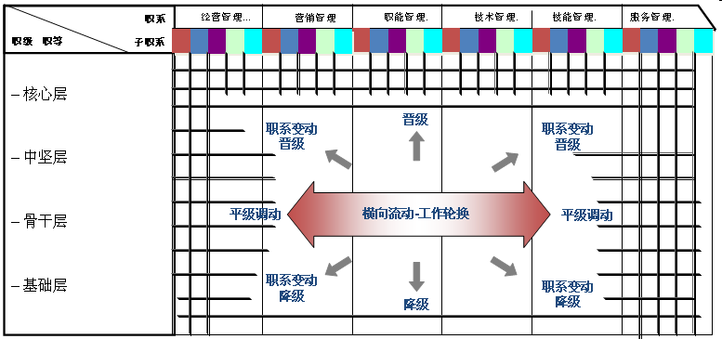
职位分析概述
职位分析的成果之二：职业生涯发展系统

Slide 16
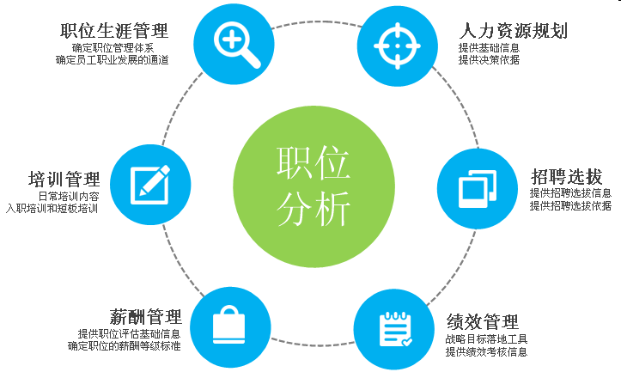
职位分析概述
职位分析与相关HRM模块的关系

Slide 17



职位分析的流程
准备阶段
调查阶段
分析阶段
完成阶段
确定职位分析的目的和用途
成立职位分析小组
对职位分析人员进行培训
对全体员工做好宣传工作
做好其他必要的准备
制定职位分析的时间计划进度表
根据职位分析的目的，选择搜集职位内容及相关信息的方法
搜集职位的背景资料
搜集职位的相关信息
整理资料
审查资料
分析资料
编写职位说明书
对整个职位分析过程进行总结，找出其中成功的经验和存在的问题，以利于以后更好地进行工作分析
将职位分析的结果运用于人力资源管理以及企业管理的相关方面，真正发挥职位分析的作用

Slide 18
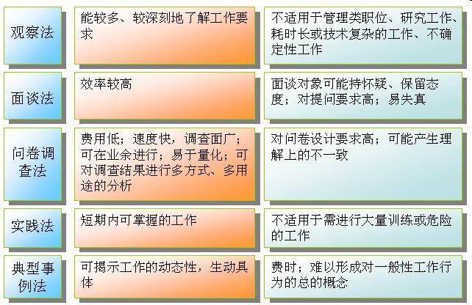
职位分析的方法

Slide 19
主要内容
职位分析概述
ComLOGO
职位说明书与任职资格
Loading 100%
SHENZHEN TX INFORMATION TECHNOLOGY CO.,LTD.
职位分析中的特殊问题

Slide 20

职位说明书及其作用
什么是职位说明书
职位说明书又称工作描述、工作界定、岗位说明书等，它是对工作岗位最重要特征的定义、辨别和描述；
职位说明书撰写是企业管理的一项基础工作和基本职责，是企业管理科学化和规范化的重要标志。

Slide 21

职位说明书及其作用
职位说明书的内容：工作概要
职位与组织目标的关系以及该职位存在的价值和意义何在；
基本写法：工作依据+工作行动+工作对象+工作目的

Slide 22
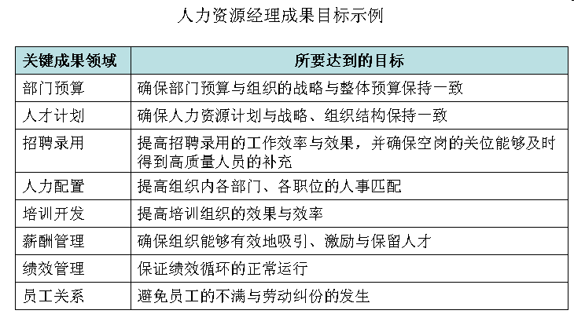
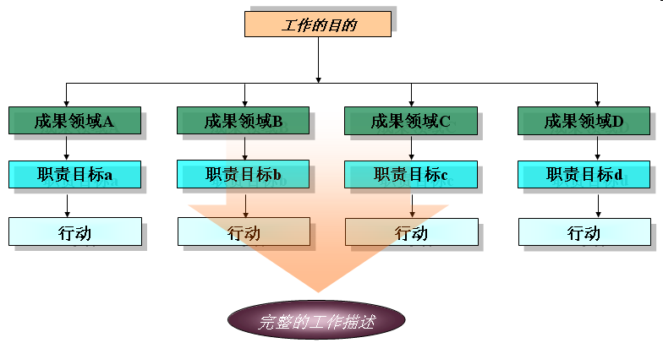
职位说明书及其作用
职位说明书的内容：工作职责

Slide 23
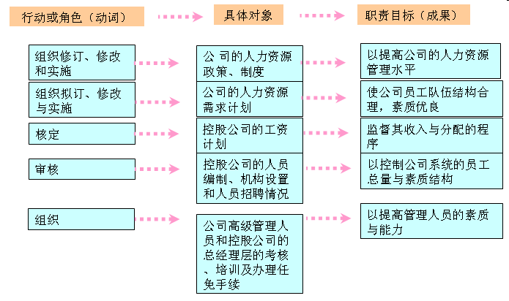
职位说明书及其作用
工作职责的书写格式与规则
采用“动词+名词+目标”或者“工作依据+动词+名词+目标”的书写格式；
尽量避免采用模糊性的动词，如“负责”、“管理”、“领导”等；
尽量避免采用模糊性数量词，如“许多”、“一些”，尽可能表达准确数量；
尽量避免采用任职者或其上级所不熟悉的专业化术语，尤其要尽量避免采用管理学专业的冷僻术语，或给予说明；
存在多个行动和多个对象时，需要分别表述，以避免引起歧义与误解。

Slide 24

职位说明书及其作用
职位说明书的内容：工作权限
什么是工作权限？
工作分权与组织分权的关系；
工作权限的内容：人、财、业务与技术。

Slide 25

职位说明书及其作用
职位说明书的内容：业绩标准
正向业绩标准：完成率、达标率、准确性、质量、及时间性等；
反向业绩标准：差错率、失误率、次品率、投诉率等；
业绩标准的筛选标准：关键性、可操作性、可控性和上级职位的认可。

Slide 26

职位说明书及其作用
职位说明书的内容：工作关系
该职位在组织中的位置，一般用组织结构图来表示；
该职位与组织内部与外部各单位之间的关系。

Slide 27
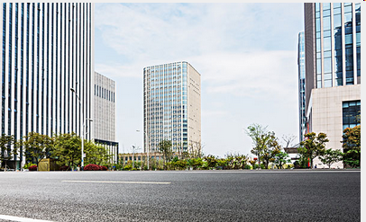
职位说明书及其作用
工作环境与压力因素
工作压力的主要表现：工作时间的波动性、出差时间的百分比、工作负荷大小；
工作环境因素主要考虑工作物理环境对身体的影响进行等级评定。

Slide 28

任职资格及其内容
什么是任职资格
从事该工作岗位的人应该具备什么条件？
身体条件、心理条件和资格条件；

Slide 29

职位分析中的特殊问题
员工的恐惧问题
员工为什么会恐惧？
员工恐惧的结果；
对策：沟通、参与和承诺。

Slide 30

职位分析中的特殊问题
环境动态变化问题
环境变化要求组织要有适应性变化，最终体现在职位的职责的变化上；
环境动态变化对职位分析结果的影响；
解决之道：适时职位分析和（半）年度职位分析；

Slide 31

职位分析中的特殊问题
职位分析的主体问题
职位分析的五大主体；
解决之道：在各个阶段，发挥各主体的主观能动性，确保职位分析工作的达成。

Slide 32

职位分析中的特殊问题
职位分析说明书的质量
格式要求；
质量要求：准确性，完备性，普遍性，简约性，预见性，可操作性。

Slide 33
Thanks for listening!

